Slide 1
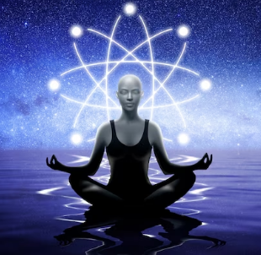
АнАТОМия красоты
#анатомиякрасоты
марафон красоты и здоровья для женщин атомной отрасли

Slide 2
КОНЦЕПЦИЯ
Цель марафона: объединение женщин атомной отрасли в пространстве для наполнения зарядом положительной энергии, физической активности, мотивацией к уходу за своим внешним видом: лицом и телом и психологическим состоянием, к заботе о себе. Обратить взор женщины на себя и получить удовольствие и пользу для здоровья.
Предполагается:
Задания участникам с периодичностью (два-три раза в неделю)
Подарки за участие (любая форма)
Сроки проведения - середина лета, продолжительность 4 недели.
Целевая аудитория: женщина 20-99 лет, которая хочет получить новые знания и опыт. Сообщество женщин атомной отрасли в телеграм объединяется 740+ женщин.
Каналы проведения марафона:
Zoom, телеграм
Спикеры и тренеры:
Нутрициолог, Диетолог
Психолог
Тренеры физических и танцевальных тренировок
Косметолог
Notes:
В современном мире женщина выполняет много ролей - жена, мама, хозяйка, сотрудница , активист и равный партнер мужчине. На ней огромная нагрузка и ответственность, она устает и выгорает. Поэтому сейчас растет количество организацией и сообществ, которые поддерживают женщин;
Пандемия разрушила социальные связи и создала ощущение изоляции;
Мобилизация подкосила состояние стабильности и счастья в семьях, а счастливая семья начинается с женщины - хранительницы очага, мамы и музы, которая вдохновляет мужчину на ежедневные подвиги;
По официальным данным каждая вторая мама в России страдает послеродовой депрессией, эмоциональным выгоранием или бэби-блюзом; 7 из 10 детей рождаются с особенностями развития, а это огромная нагрузка и боль женщины-мамы
Есть много волонтерских женских инициатив, но нет общего подхода;
В обычной среде маме очень сложно получить равную помощь без осуждения и обесценивания. Иногда ей просто не с кем поговорить.

Slide 3
СТРУКТУРА МАРАФОНА
4 блока:
нутрициология
физическая активность
косметология
ментальная разгрузка (медитации, упражнения, техники “Здесь и сейчас” для расслабления и умиротворения).
Активности блоков миксуются между собой и образуют контент по неделям (неделя 1, неделя 2, неделя 3, неделя 4). В конце недели проводится саморефлексия о том, что дала активность, как изменилось самочувствие. Также этим можно делиться в чате марафона с другими участницами.
В начале марафона участники знакомятся с командой организаторов по коротким видеороликам, в котором отражен смысл создания марафона для самой команды амбассадоров.

Slide 4
нутрициология:
Лекции от спикеров о правильном питании, похудении
Ответы на вопросы «из зала», возможно в формате эфира
ПП-меню на неделю, плюс мотивирующие фото блюд от участников, видео-рецепты
Ежедневный легкий рецепт #ешьлегко
Линейки продуктов от магазинов-партнеров
Мерч от партнеров

Slide 5
физическая активность:
4 Тренировки (йога, пилатес) на свежем воздухе и в записи 1 раз в неделю
4 танцевальные тренировки в записи 1 раз в неделю
Ежедневное упражнение или элемент танца ( #нукаповтори)

Slide 6
косметология:
Рекомендации (эфир) по уходу за собой от сертифицированного косметолога 1 раз в неделю
Вопросы «из зала», возможно в формате эфира
Мерч от партнеров

Slide 7
ментальная разгрузка:
Рекомендации по заботе о себе от психолога
Вопросы «из зала», возможно в формате эфира
видео про избавление от тревоги, стресса, признаки депрессии

Slide 8
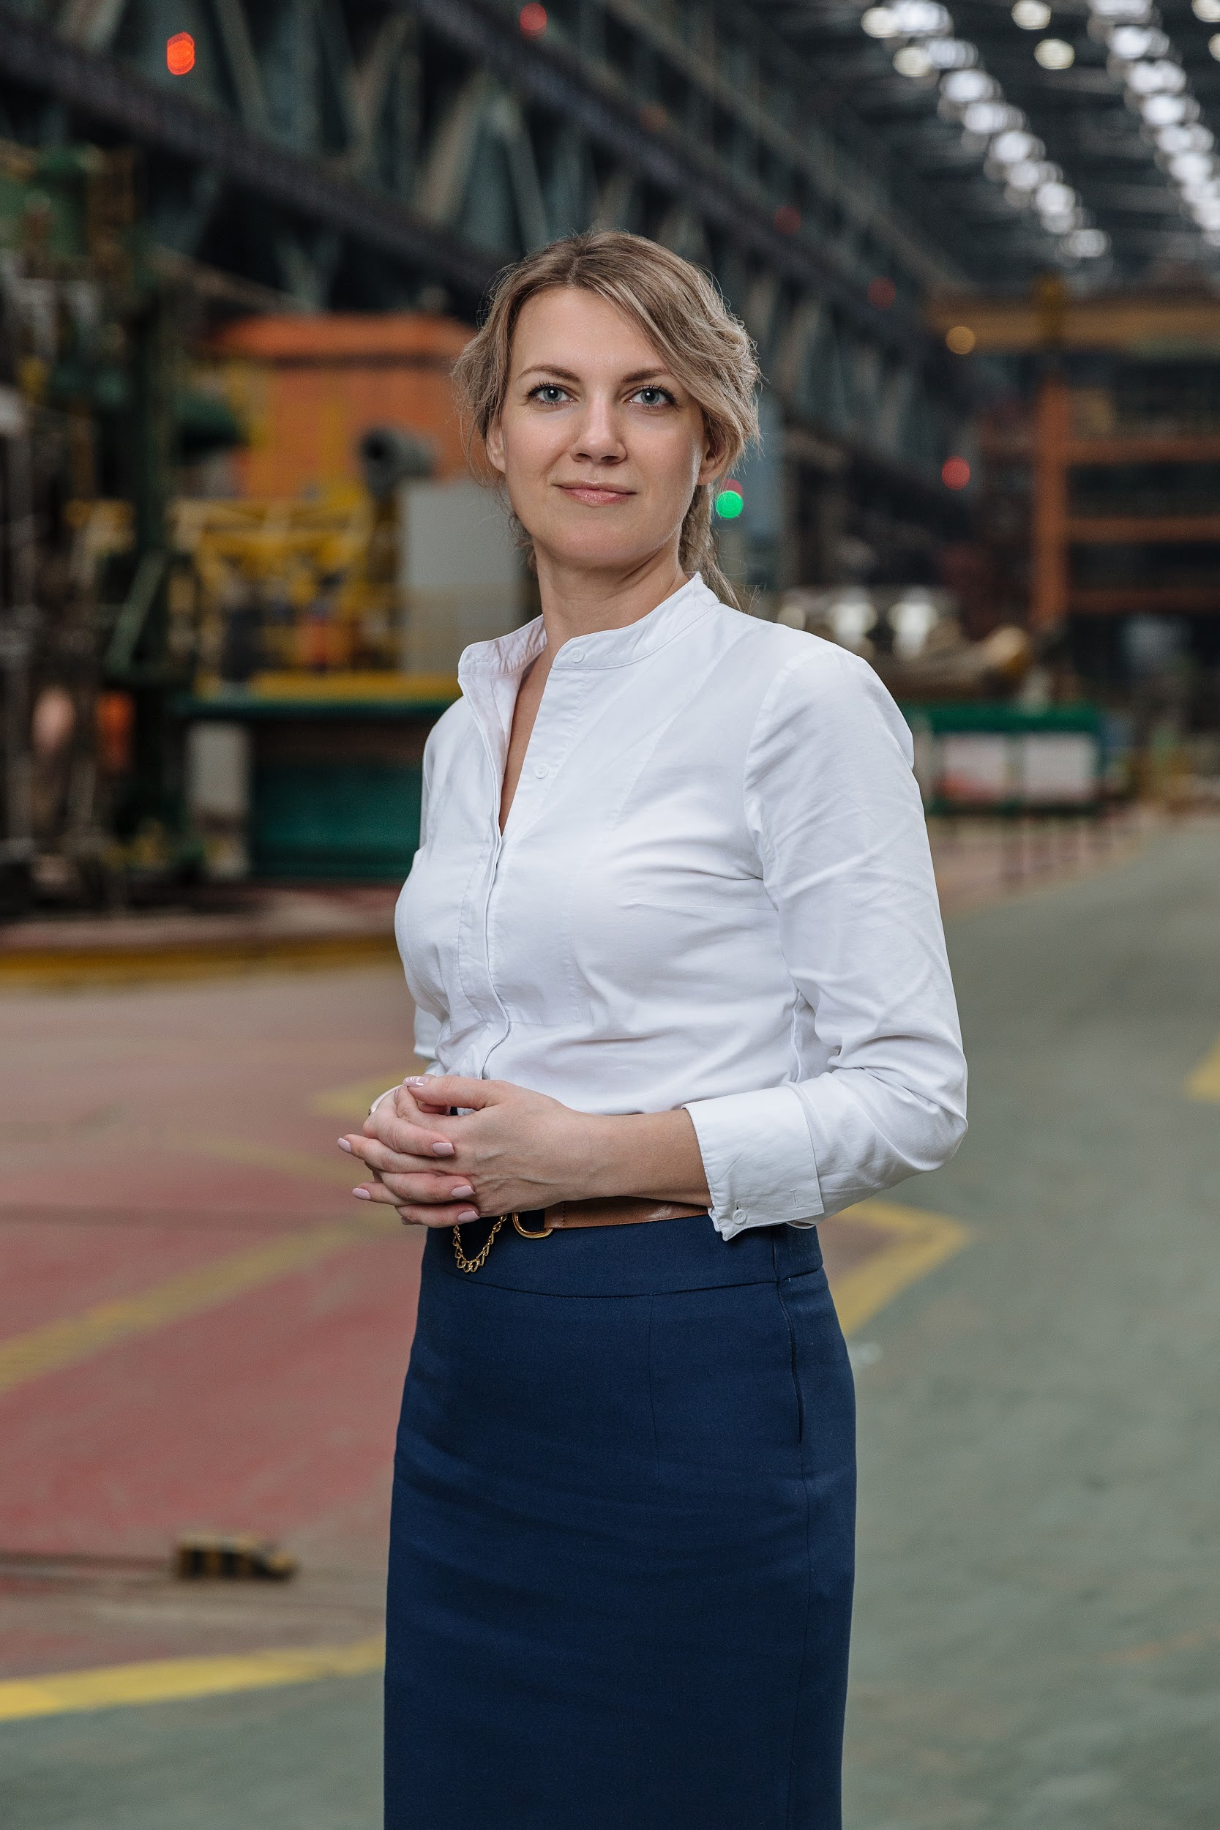
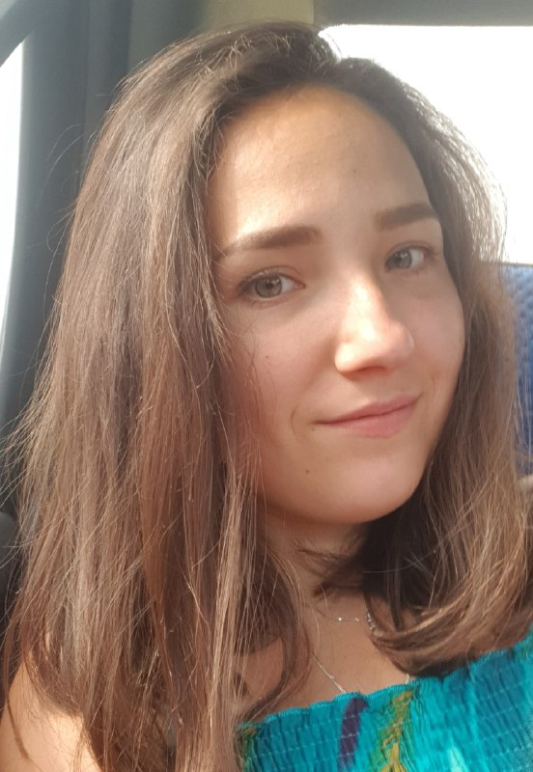
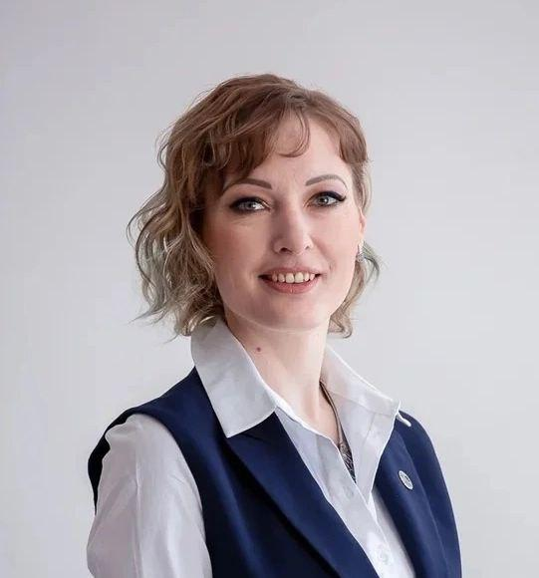
команда проекта
Надежда Лукиенко, волонтер Росатома, ведущий специалист филиала АО «АЭМ-технологии «Атоммаш» в г. Волгодонске, участница Объединения женщин атомной отрасли, куратор проекта “АнАТОМия красоты”, @nv_atom, 8928-145 -63-63
Настя Алёшина, волонтер Росатома, специалист по обучению АО “Гринатом”, участница Объединения женщин атомной отрасли (@aaaleshinaaa , 8987 088 5220), куратор курса “Равный консультант” Центра “Душа мамы” (НКО), куратор онлайн-обучения
Годовикова Вера, амбассадор бренда работодателя Росатома, амбассадор Объединения Женщин Атомной Отрасли, инженер-исследователь 1 категории АО ЧМЗ ГК Росатом, V.diamonds@mail.ru
Семенова Мария, волонтер Росатома, участница Объединения женщин атомной отрасли,
Мы рады сотрудничеству!

